Slide 1

Основы информатики и программирования
1 курс экономический факультет

Slide 2
Разделы курса
ОС Windows
Текстовый процессор Word
Табличный процессор Excel
СУБД Access
Программирование VBA
Презентации в PowerPoint

Slide 3

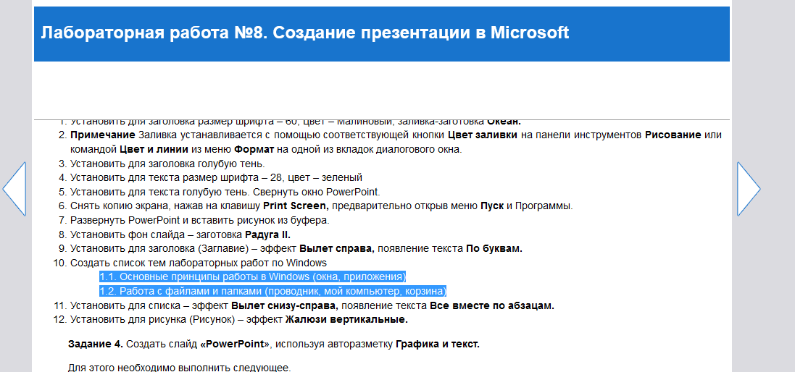
Windows
1.1. Основные принципы работы в Windows (окна, приложения)
1.2. Работа с файлами и папками (проводник, мой компьютер, корзина)

Slide 4
Word
Установить для заголовка размер шрифта – 60, цвет – темно-синий.
Установить для заголовка голубую тень.
Ввести список тем лабораторных работ по Word
Установить для списка текста первой колонки размер шрифта – курсив 28, цвет – зеленый
Вставить во вторую колонку слайда произвольную таблицу, диаграмму и объект WordArt.
WORD

Slide 5
Excel

Slide 6


Access
Ввести список тем лабораторных работ по Access
Установить для списка размер шрифта – 28, цвет – синий
Установить для списка голубую тень.
Установить фон слайда – заготовка Рассвет.
Установить для заголовка (Заглавие) – эффект Вылет справа.
Установить для списка текста – эффект Спираль появление текста Все вместе по абзацам.
Установить для рисунка (Объект) – эффект Вращение.

Slide 7
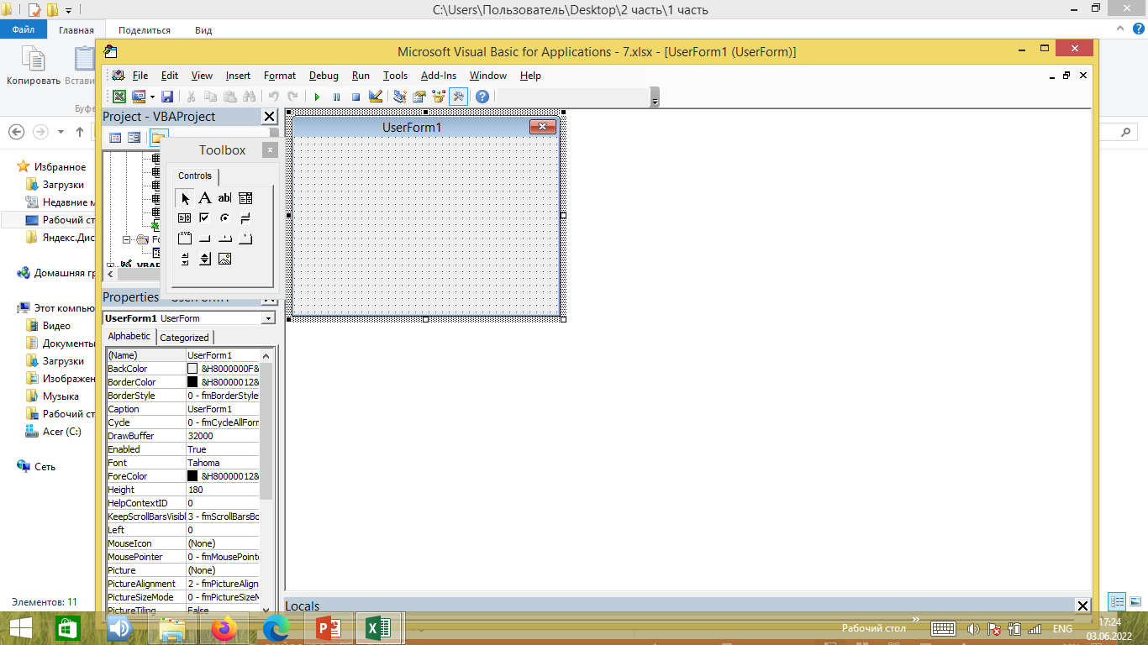
VBA

Slide 8
PowerPoint
Установить для списка (Текст) – эффект Жалюзи вертикальные, появление текста Все вместе.
Вставить произвольный рисунок.
Установить для рисунка (Объект) – эффект Вращение.
Вставить надпись «Конец».
Установить для текста размер шрифта – 28, цвет – красный на желтом фоне с зеленой рамкой.
Установить для текста (Текст) – эффект Прямоугольник наружу, появление текста По буквам.
конец

Slide 9
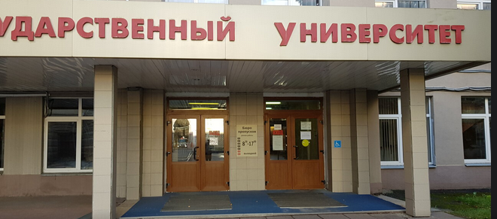
об авторе
ФИО: Ростенко Анатолий Александрович
Учусь: Интернет-институт ТулГУ

